Slide 1

Bài tập kết thúc môn học lập trình Python
Sinh viên: Phạm Mạnh Quỳnh
MSV: K225480106057
Lớp: K58KTP

Slide 2
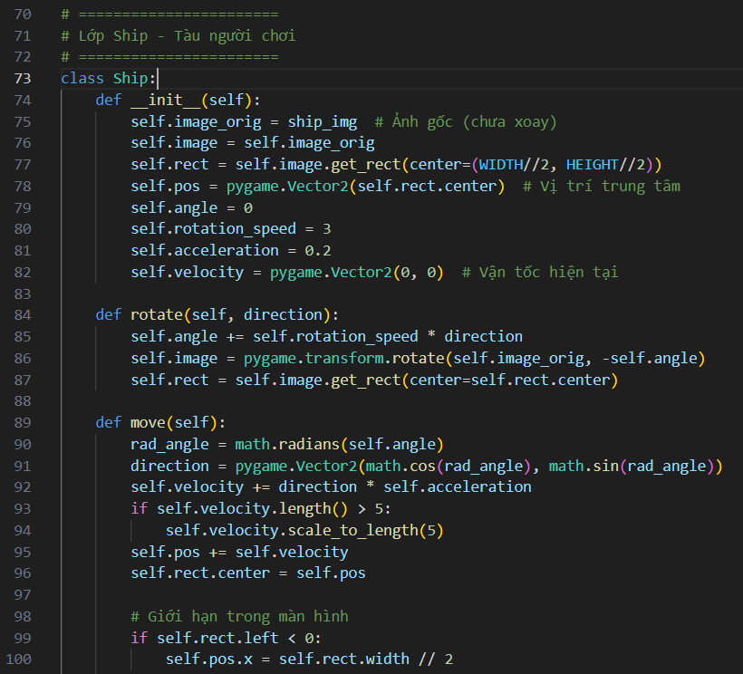
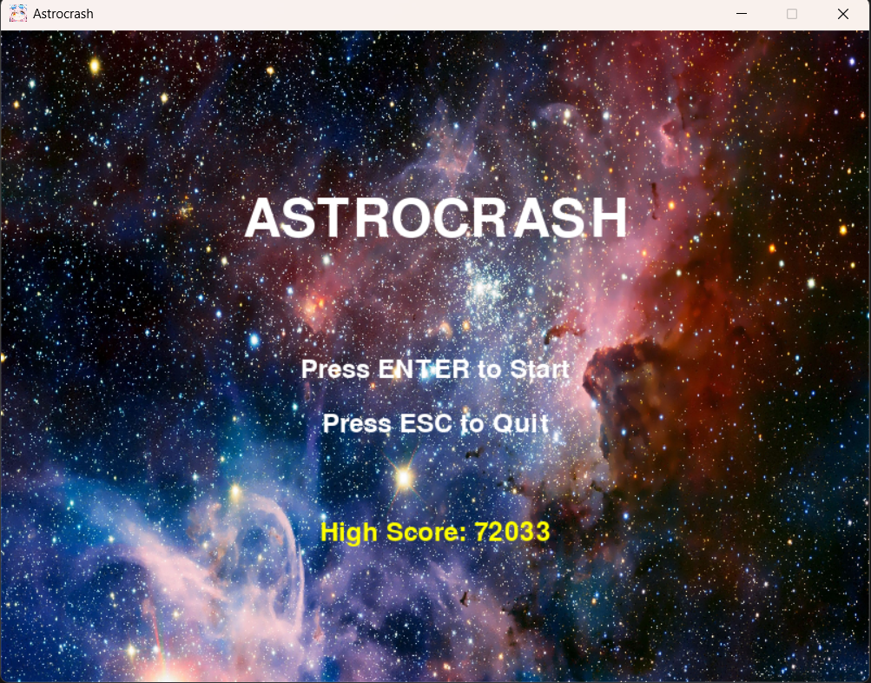
Đề tài:Astrocrash – Âm thanh & chuyển động

Slide 3
Giới thiệu đề tài

Slide 4
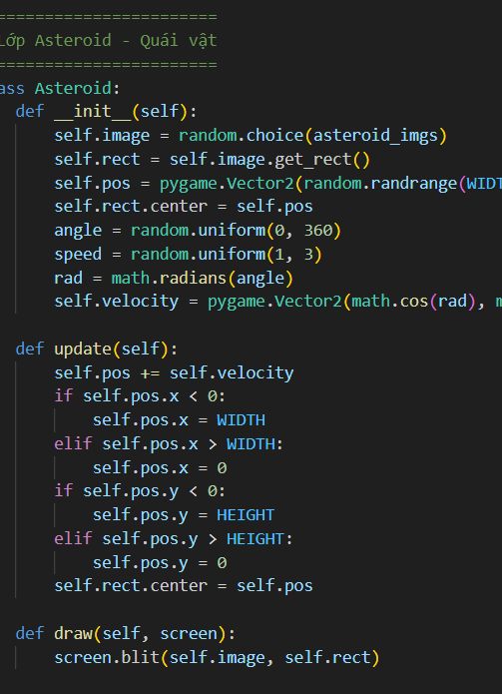
Astrocrash – Âm thanh & chuyển động
Đề tài "Astrocrash – Âm thanh & chuyển động" yêu cầu xây dựng một trò chơi bắn thiên thạch bằng thư viện Pygame.
Trong game, người chơi điều khiển phi thuyền bằng các phím mũi tên để quay, di chuyển và dùng phím cách để bắn tên lửa.
Khi tên lửa bắn trúng thiên thạch, sẽ có hiệu ứng nổ, phát âm thanh "boom", và người chơi được cộng điểm.
Trò chơi tích hợp nhạc nền, hiệu ứng hình ảnh và xử lý va chạm giữa các đối tượng như phi thuyền, tên lửa và thiên thạch.

Slide 5
Cách hoạt động
Sử dụng các lớp Ship, Missile, Asteroid, Explosion để tổ chức logic game
Xử lý điều khiển bằng bàn phím, phát âm thanh, hiệu ứng nổ, lưu điểm
Thiết kế giao diện đơn giản với menu và màn hình kết thúc

Slide 6
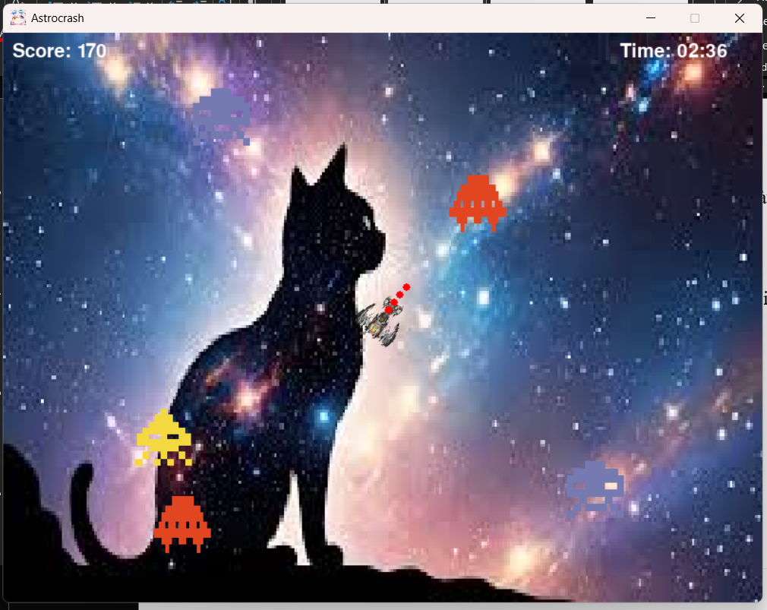
Kiểm thử chương trình

Slide 7
Màn hình menu game
Chúng ta có thể thấy được giao diện game như hình bên.
có 3 phần: tên game, các chức năng và điểm số cao nhất.
Có 2 chức năng là bắt đầu chơi và thoát trò chơi.

Slide 8
Quá trình chơi
Hình bên cho ta thấy các thông số như sau:
Góc trên bên trái là điểm đã đạt được.
Góc trên bên phải là thời gian còn lại.
Ở giữa là phi thuyền do ta điều khiển
Xung quanh có địch.
Nhấn nút space để bắn. Sau khi nhấn, sẽ xuất hiện 1 loạt các viên đạn bay ra.
Nếu viên đạn va chạm vào kẻ địch, địch sẽ phát nổ và cộng điểm cho ta.
Sau khi hết thời gian, trò chơi kết thúc.

Slide 9
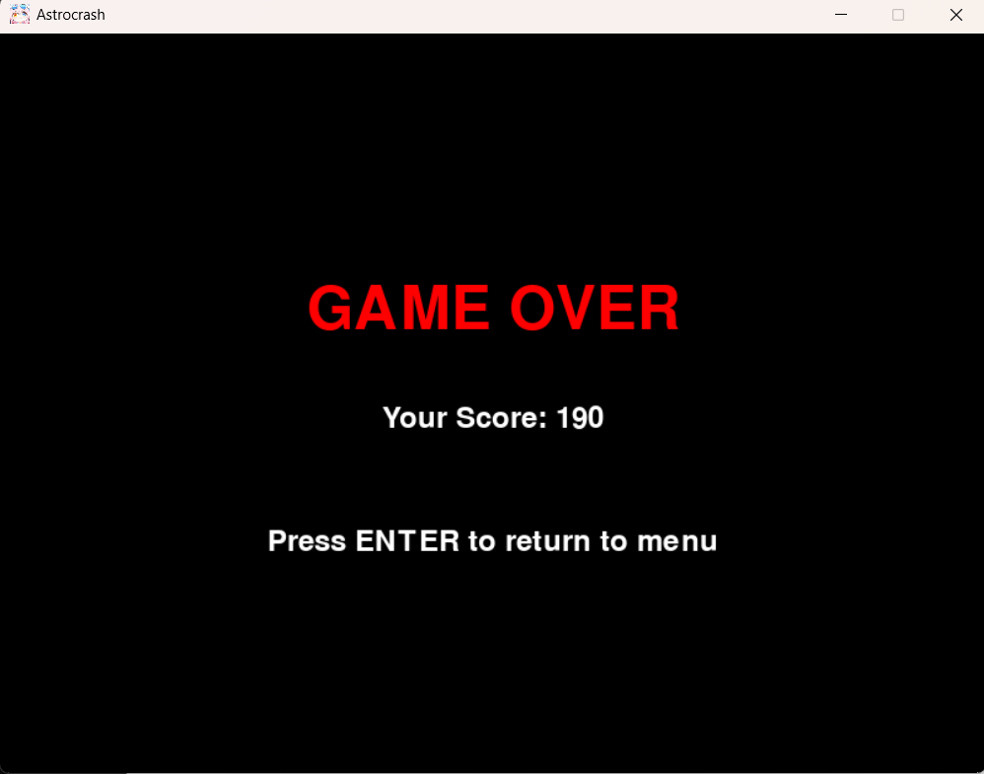
Màn hình kết thúc game
Hình bên cho ta thấy được giao diện kết thúc của trò chơi:
Trên cùng là dòng chữ GAME OVER báo hiệu trò chơi đã kết thúc.
Ở giữa là số điểm mà người chơi đạt được.
Sau đó, có thể bấm phím Enter để quay lại giao diện chính của trò chơi.

Slide 10
THANK YOU

